Slide 1
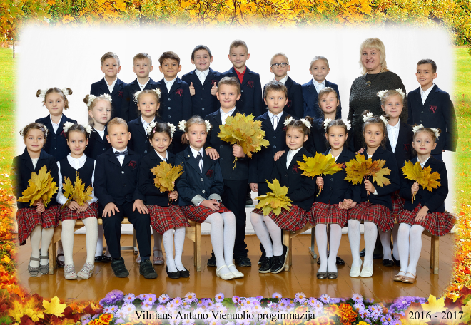
1A klasė Klasės vadovė Audronė Neverauskienė

Slide 2
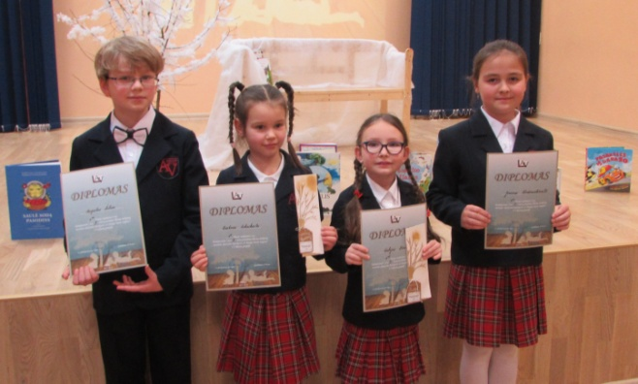
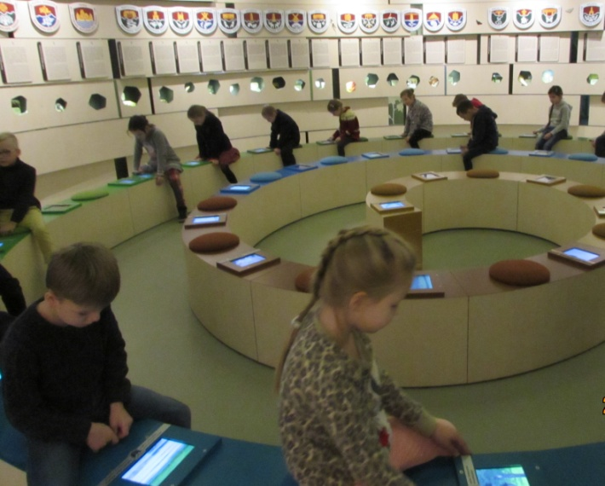
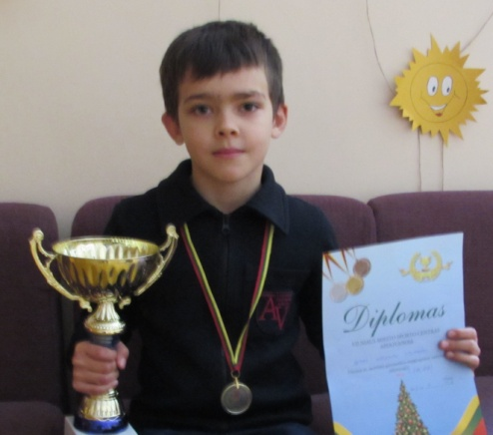
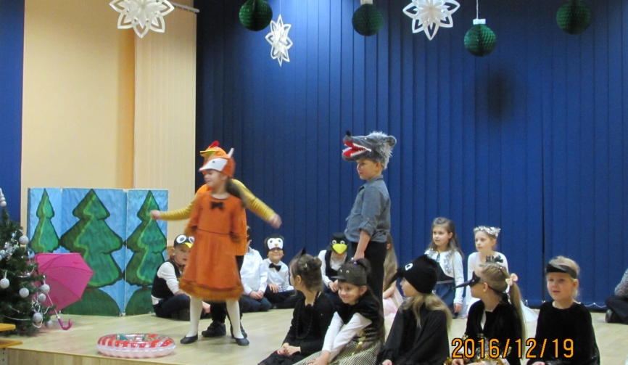
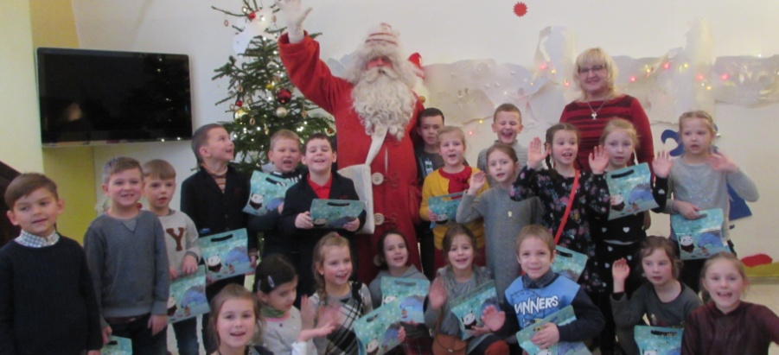
1A klasė

Slide 3
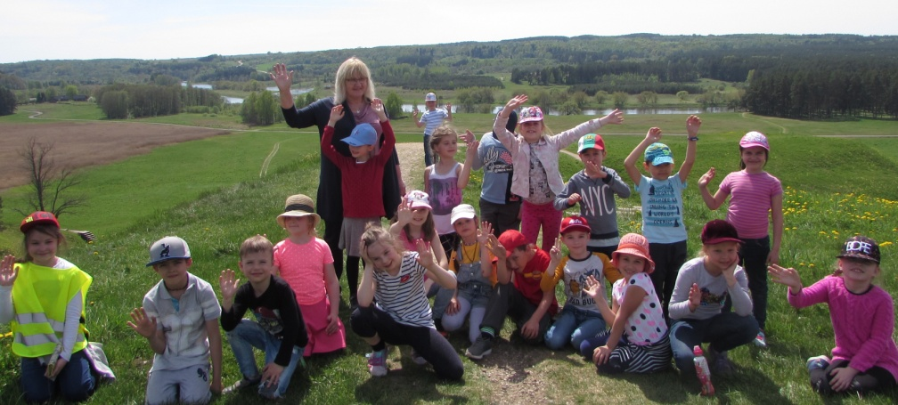
1A klasė

Slide 4
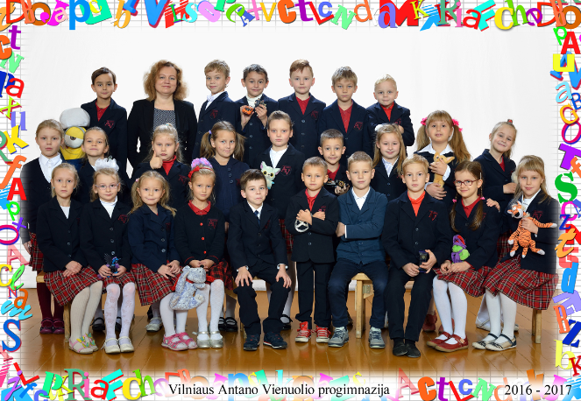
1B klasė Klasės vadovė Rita Duogytė

Slide 5
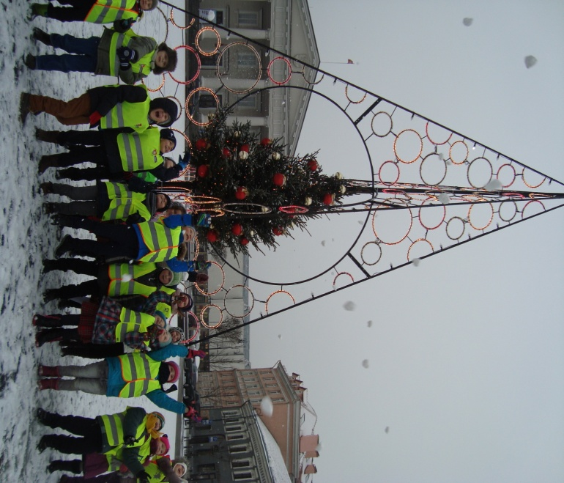
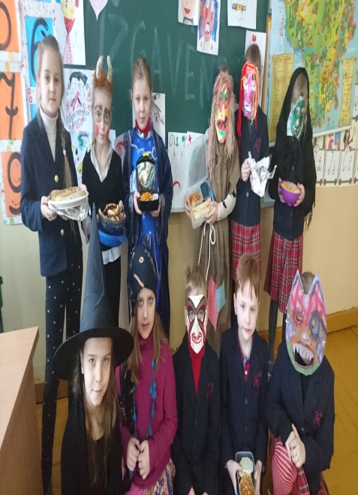
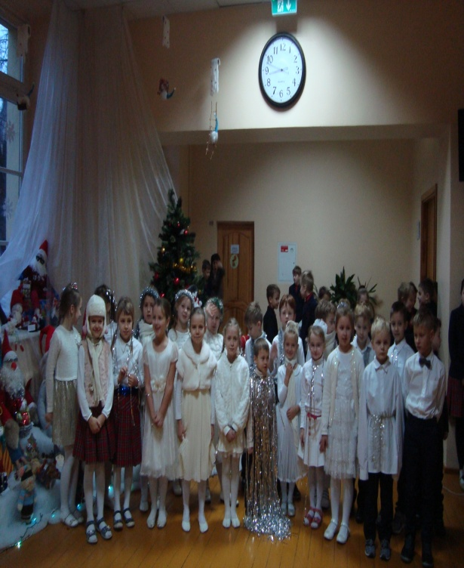
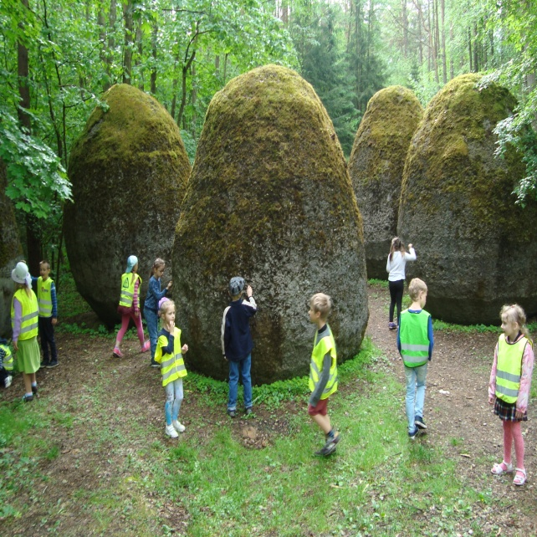
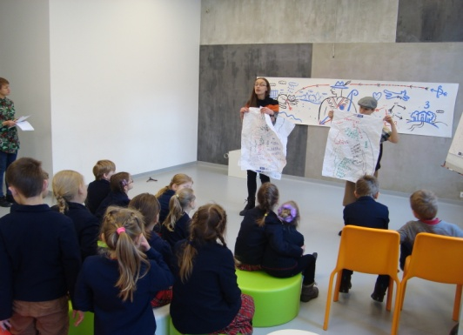
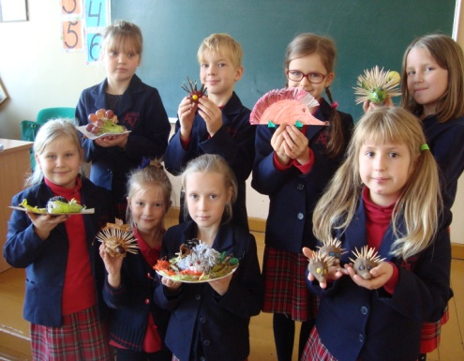
1B klasė

Slide 6
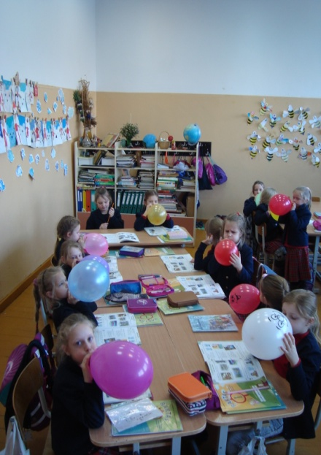
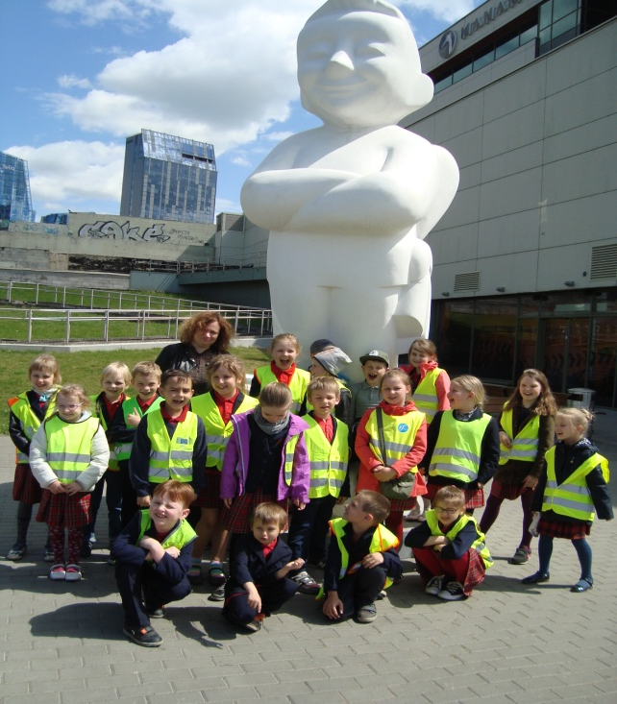
1B klasė

Slide 7
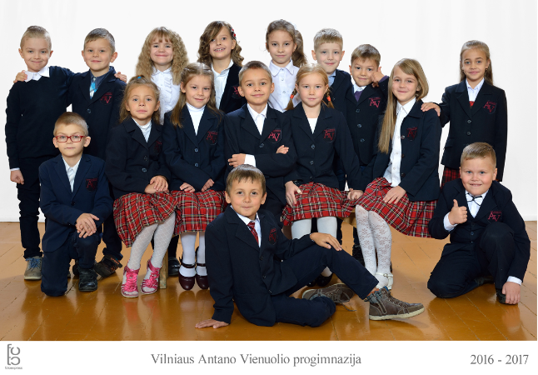
1C klasė Klasės vadovė Renata Čičenkienė

Slide 8
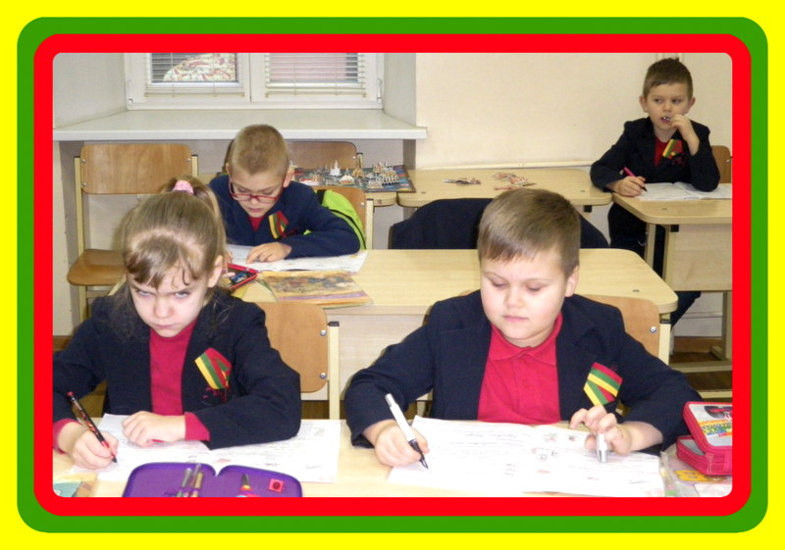
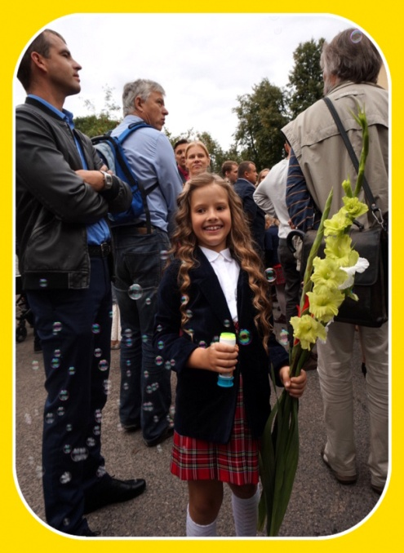
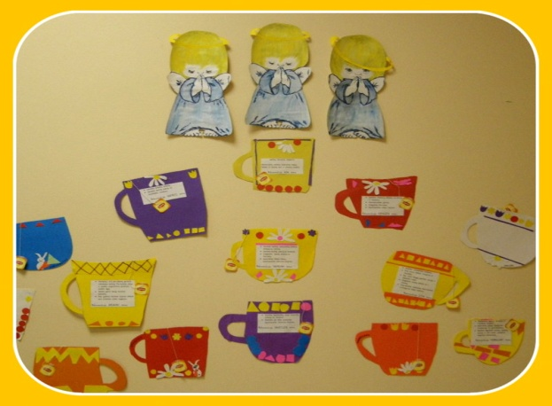
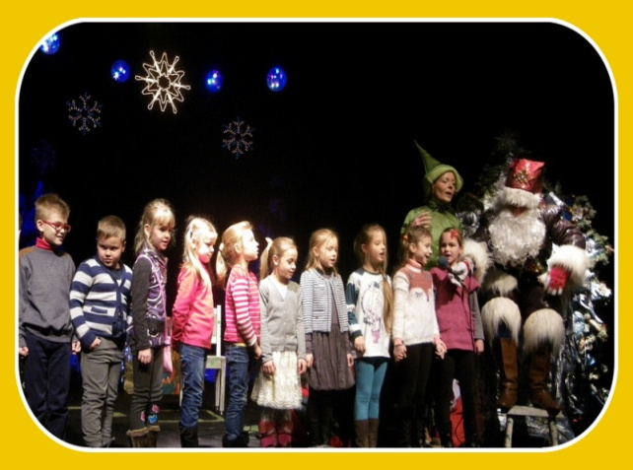
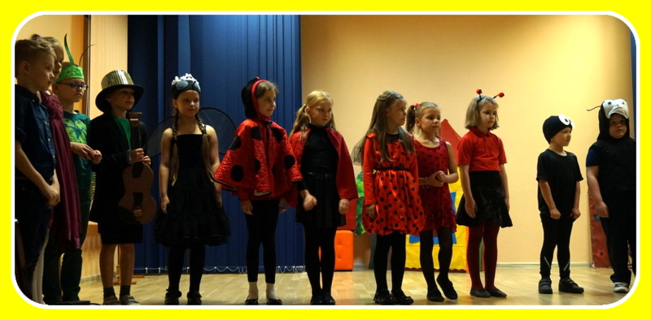
1C klasė

Slide 9
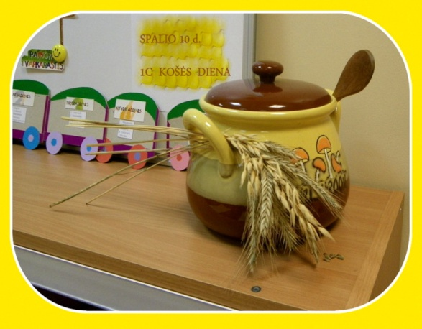
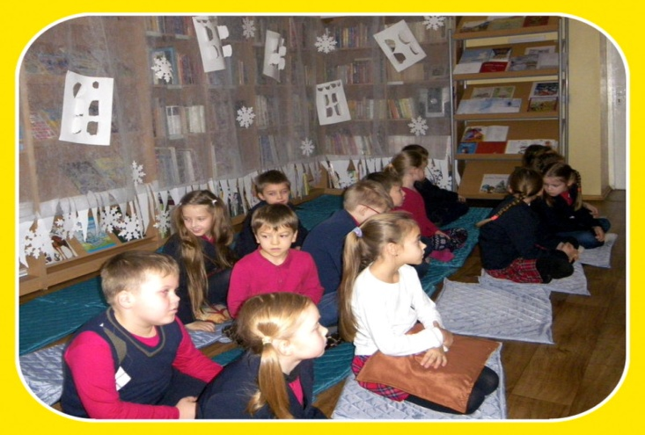
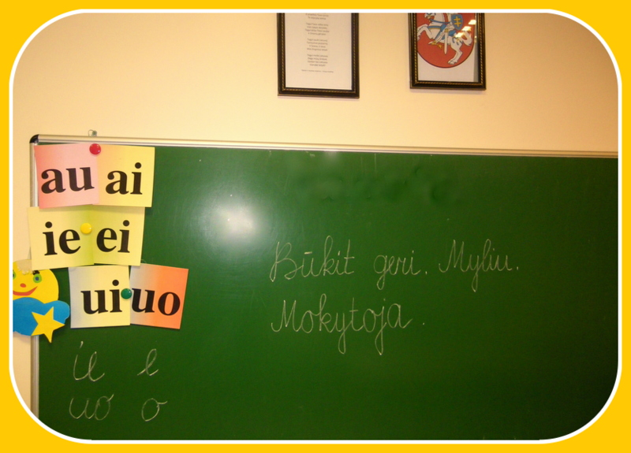
1C klasė

Slide 10
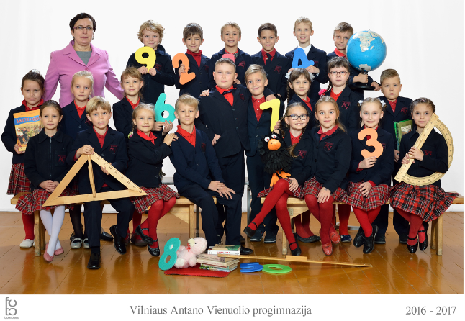
1D klasė Klasės vadovė Aušrelė Bobelienė

Slide 11
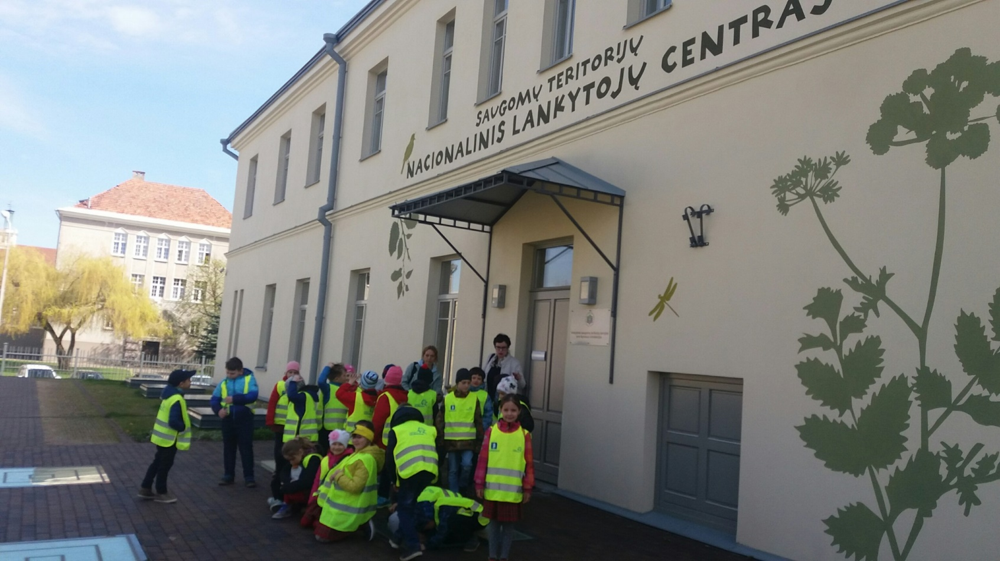
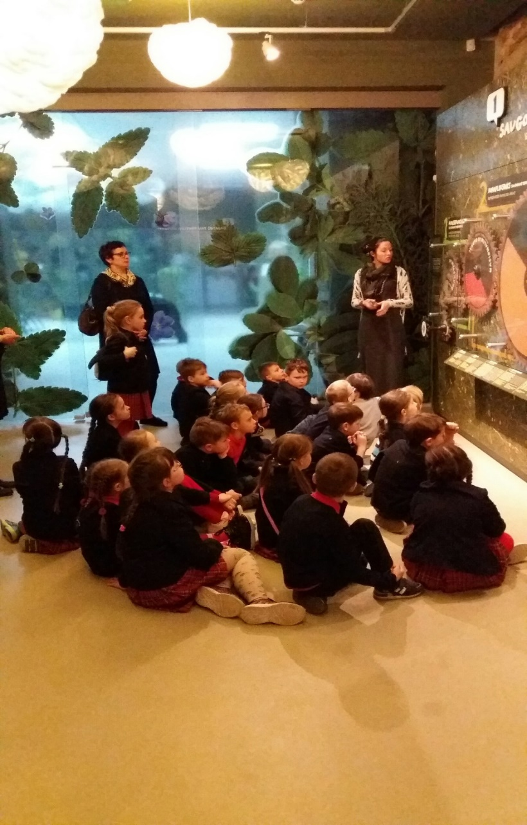
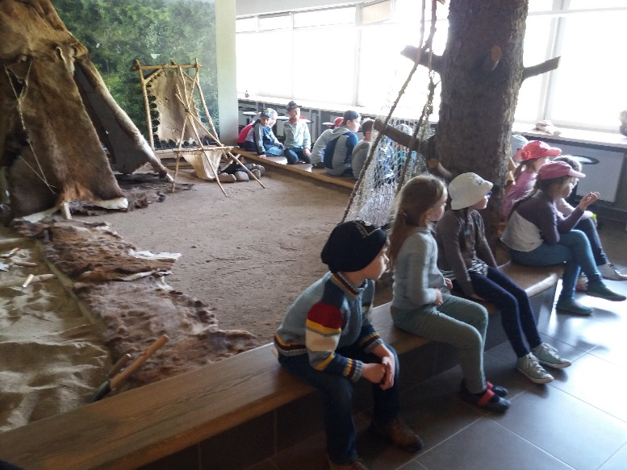
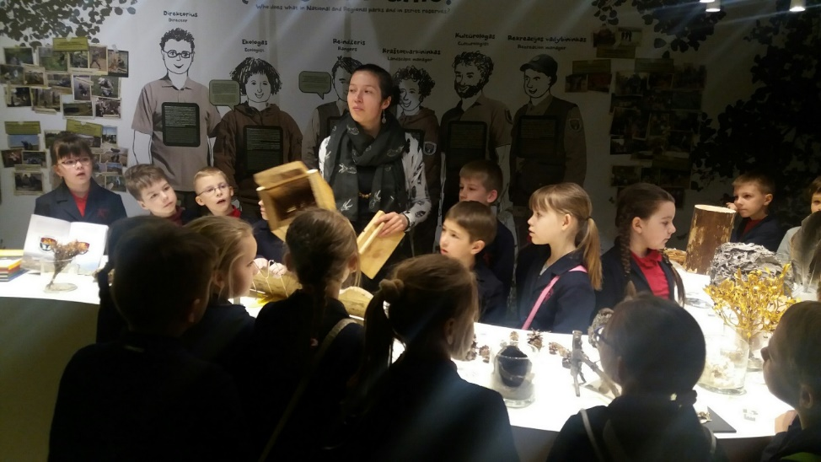
1D klasė

Slide 12
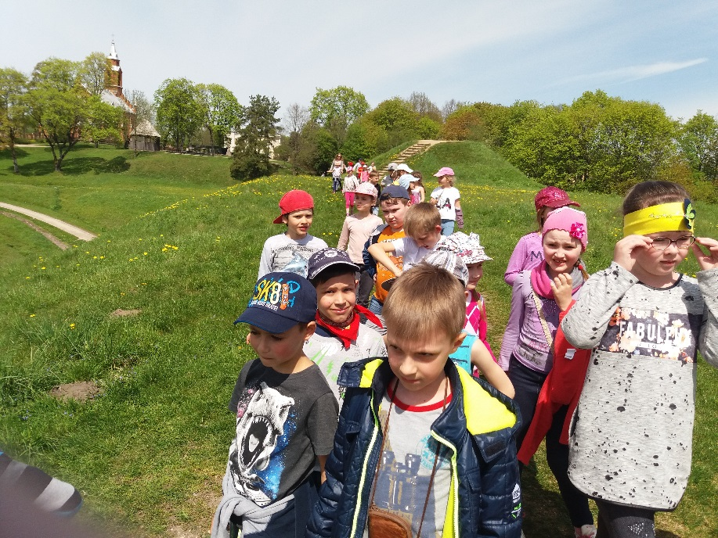
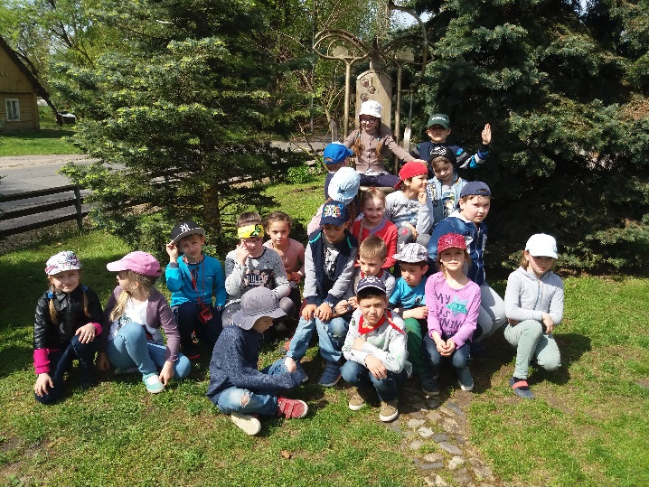
1D klasė

Slide 13
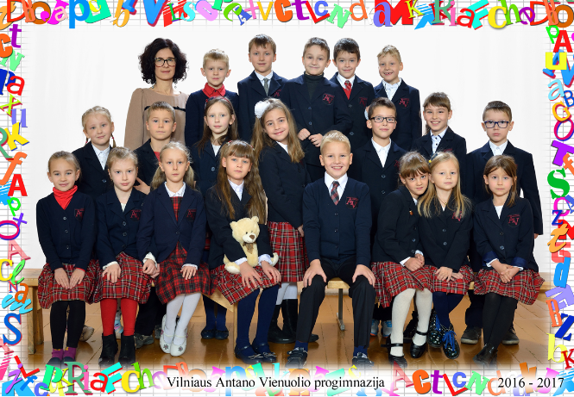
1E klasė Klasės vadovė Gražina Snieškienė

Slide 14
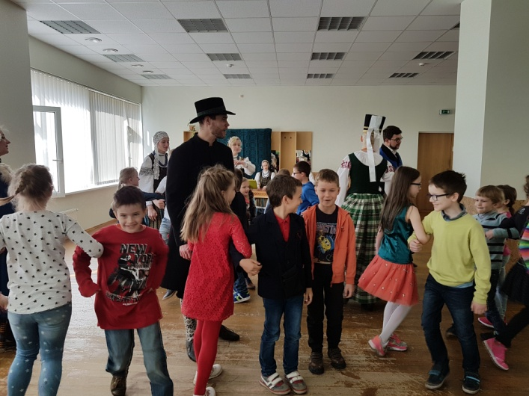
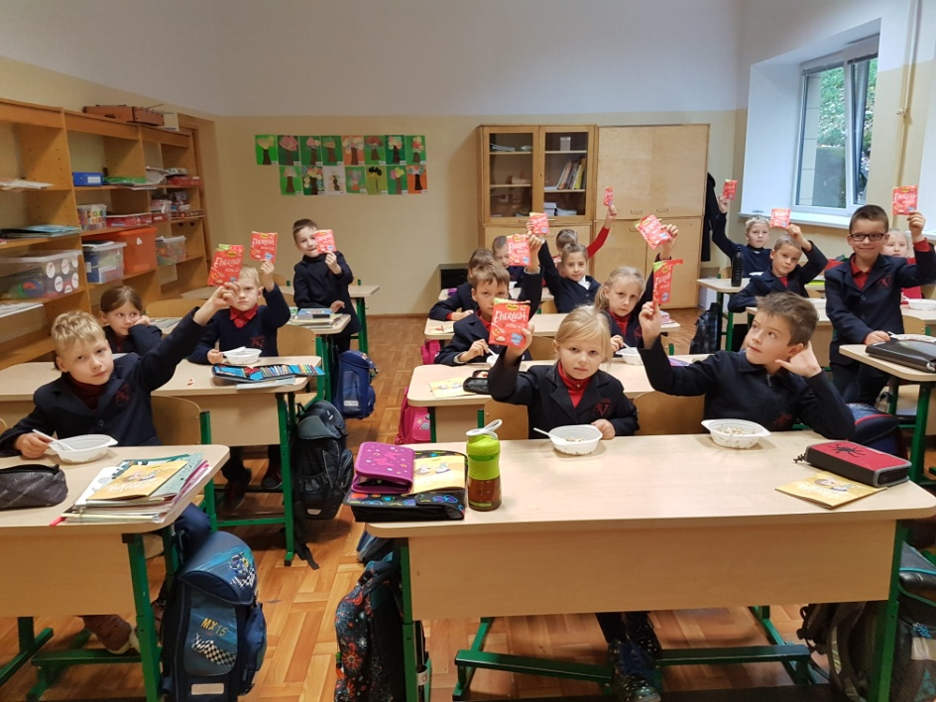
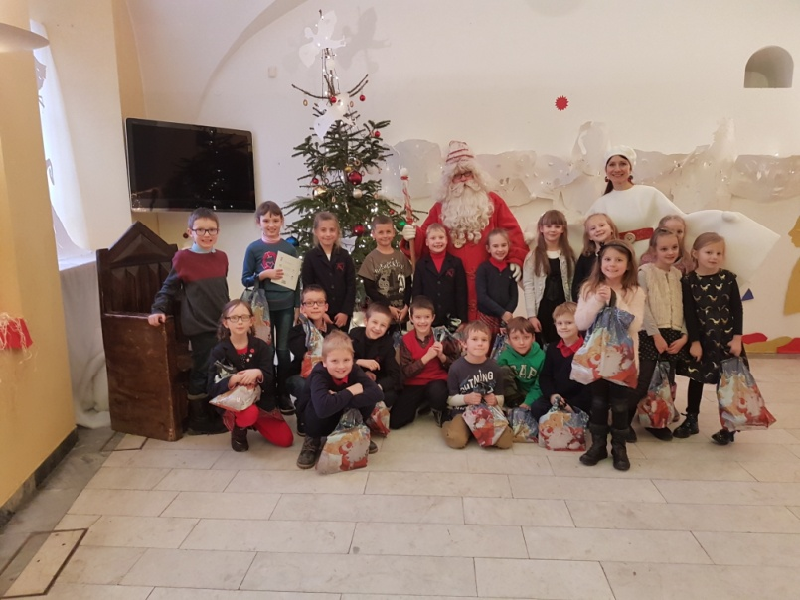
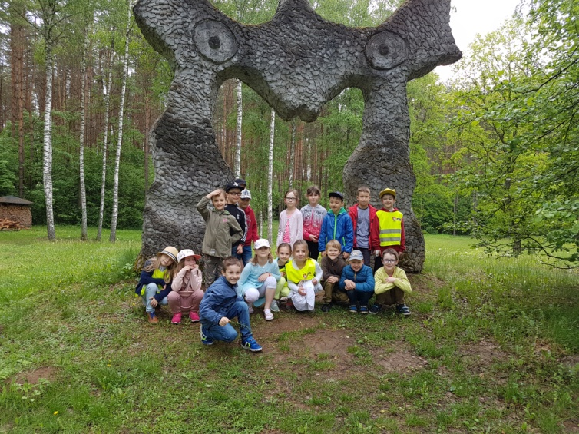
1E klasė

Slide 15
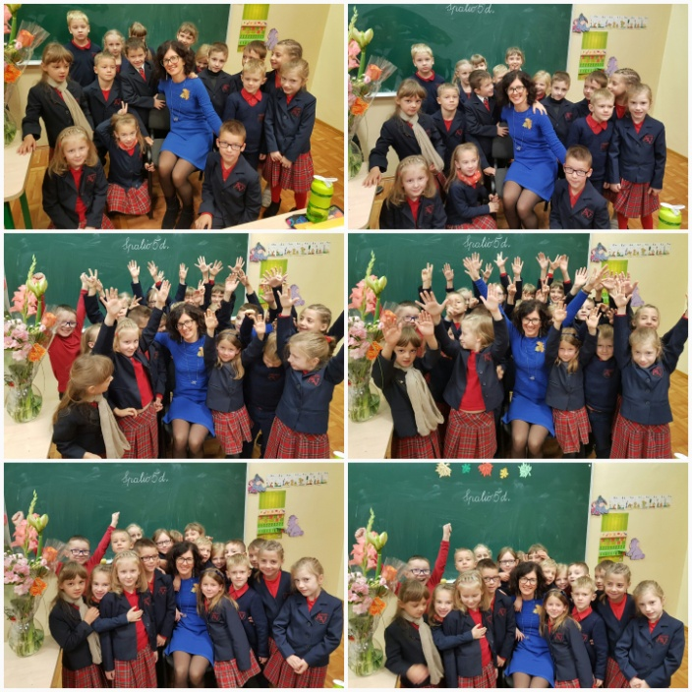
1E klasė

Slide 16
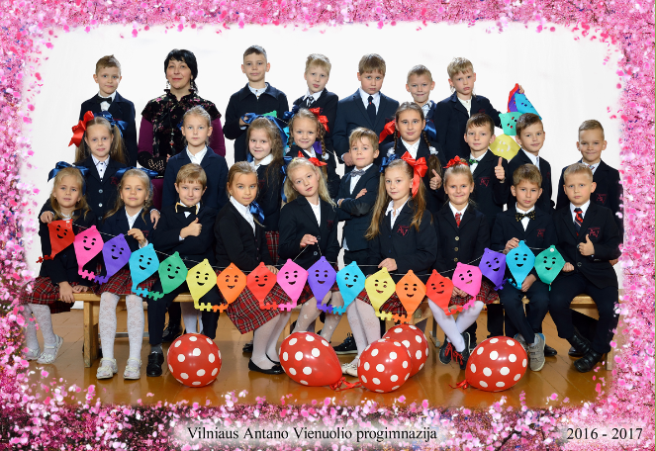
2A klasė Klasės vadovė Jolanta Montvidienė

Slide 17
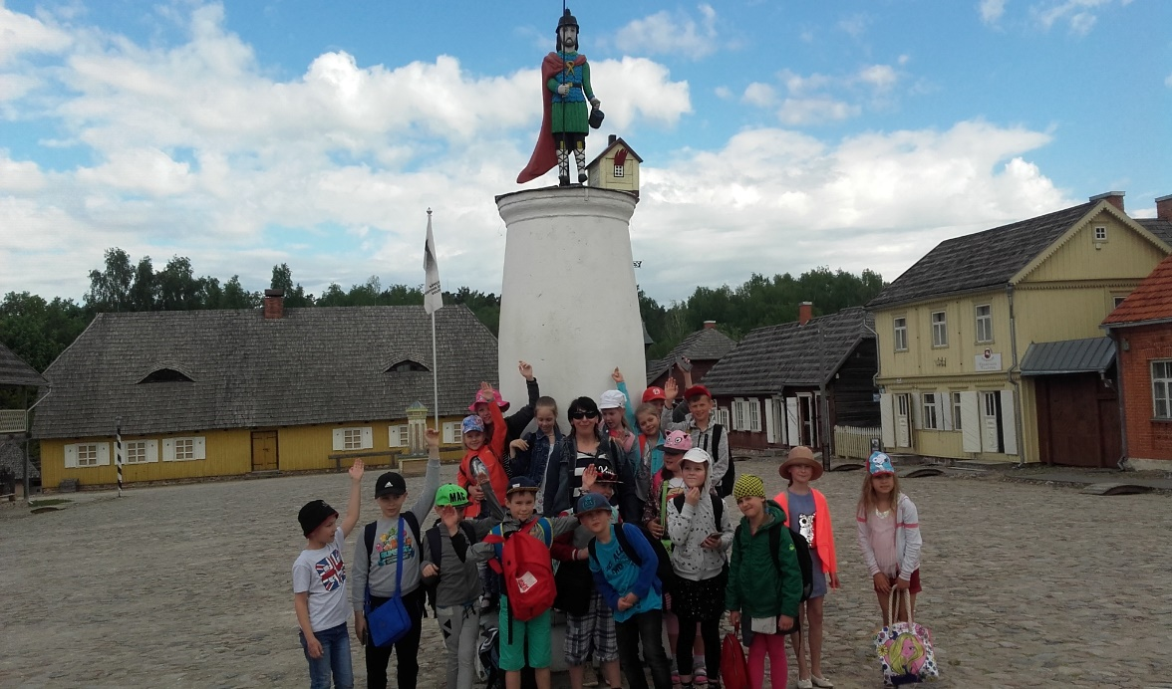
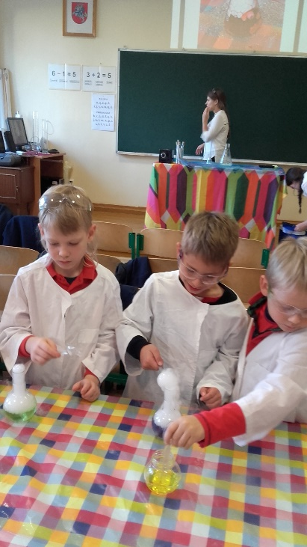
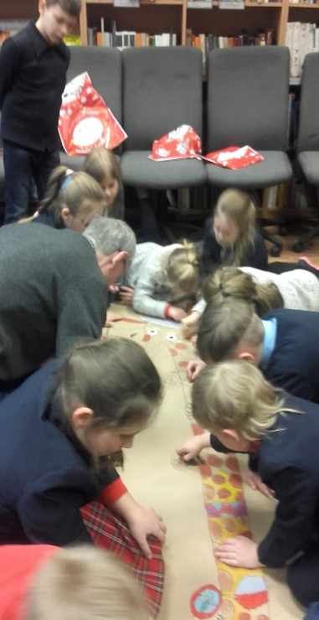
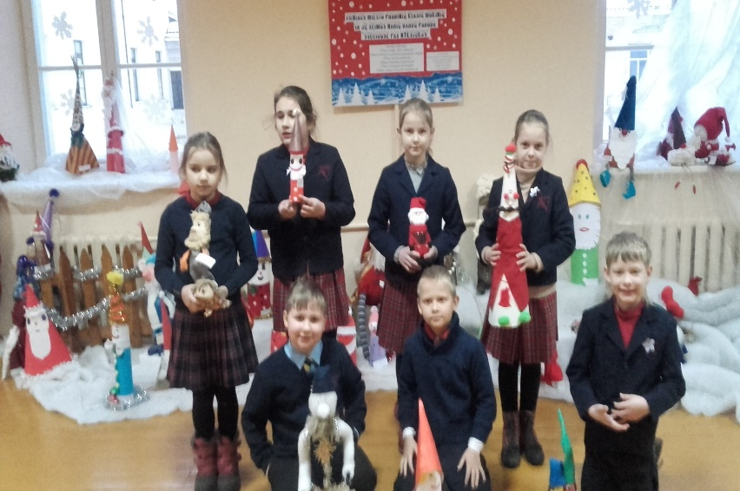
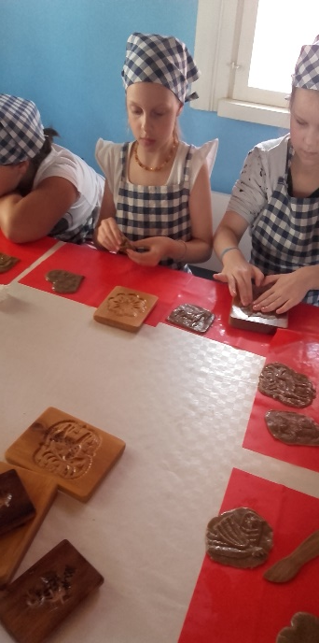
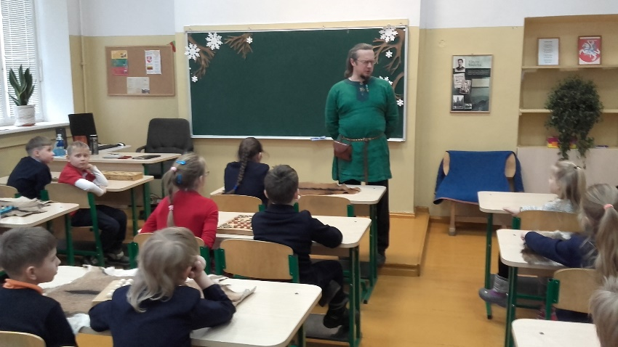
2A klasė
Keliaujame
Tyrinėjame
Susipažįstame
Dalyvaujame
Išbandome profesijas

Slide 18
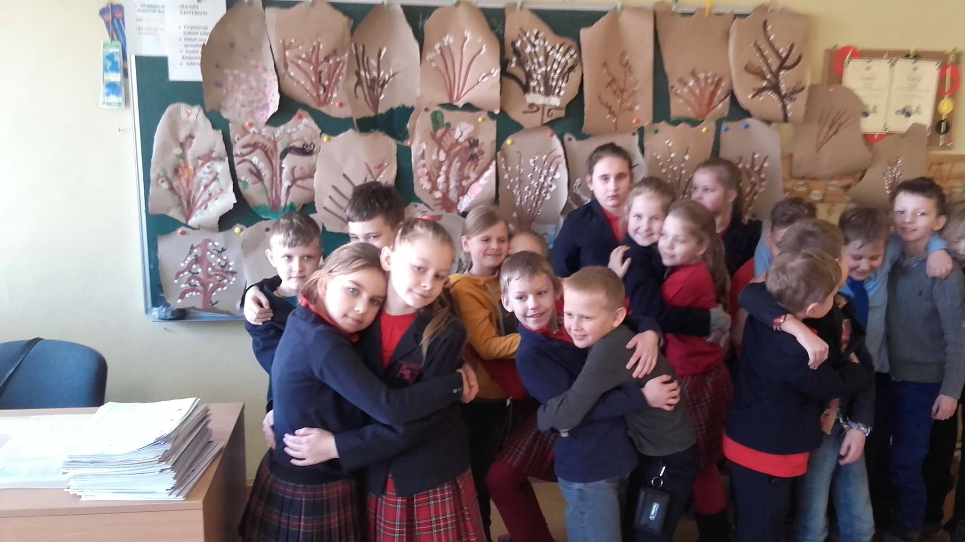
2A klasė
Draugaujame

Slide 19
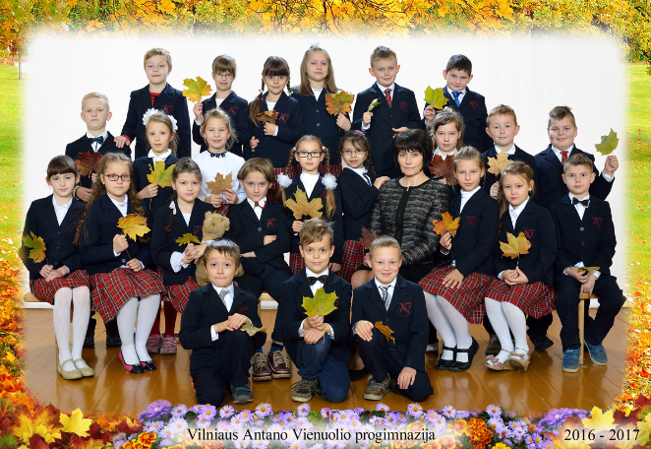
2B klasė Klasės vadovė Jūratė Skurkienė

Slide 20
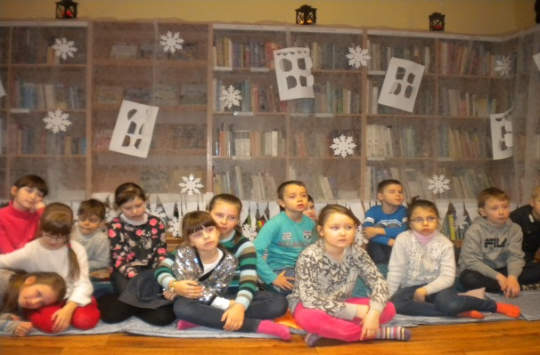
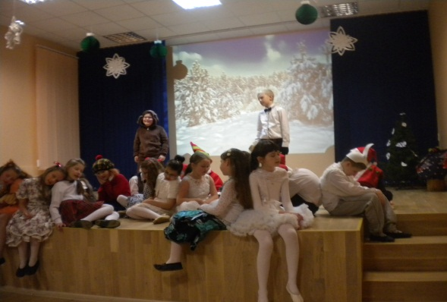
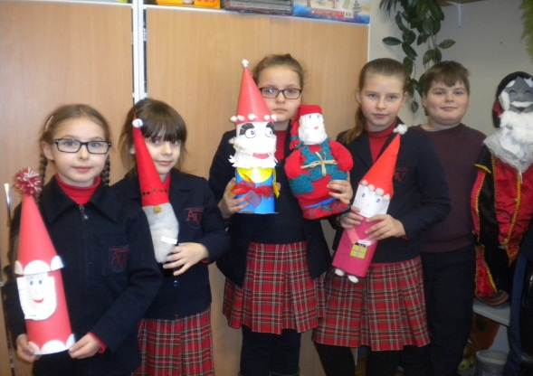



2B klasė
Atsipalaiduojame klausydamiesi pasakos
Vaidiname kalėdinį spektaklį ,,Kalėdos miške”
Dalyvaujame parodose
Svečiuose pas girininką mokomės
iš gamtos
Iškylaujame, tyrinėjame gamtą
Lankomės muziejuose,susipažįstame su praeitimi

Slide 21

2B klasė

Slide 22

2C klasė Klasės vadovė Genė Liutkevičienė

Slide 23





2C klasė

Slide 24

2C klasė

Slide 25

2D klasė Klasės vadovė Junita Cesiulienė

Slide 26






2D klasė

Slide 27

2D klasė

Slide 28

3A klasė Klasės vadovė Deimantė Navakienė

Slide 29






3A klasė

Slide 30



3A klasė

Slide 31

3B klasė Klasės vadovė Rasa Jagminė

Slide 32





3B klasė

Slide 33

3B klasė

Slide 34

3 C klasė Klasės vadovė Lina Šarkienė

Slide 35



3C klasė

Slide 36

3C klasė

Slide 37

3M klasė Klasės vadovė Jolita Šimkienė

Slide 38







3M klasė
Tarpmokyklinis projektas
„Atkelkim vėlių vartelius“
Ekskursija ,,Panemunės pilys”
,,Upytėlė teka, žuvytėle plaukia”
Viktorina ,,Keliaukime po Europą saugiai”

Slide 39

3M klasė

Slide 40

4A klasė Klasės vadovė Gitana Ulevičiūtė

Slide 41



4A klasė

Slide 42


4A klasė

Slide 43

4B klasė Klasės vadovė Vidmanta Rušėnienė

Slide 44






4B klasė

Slide 45


4B klasė

Slide 46

4M klasė Klasės vadovė Nijolė Kisielienė

Slide 47







4M klasė
MOKYTOJA N.KISIELIENĖ

Slide 48

4M klasė

Slide 49

5A klasė Klasės vadovė Henrika Sinkevičienė

Slide 50



5A klasė

Slide 51

5B klasė Klasės vadovė Asta Ruzgienė

Slide 52





5B klasė

Slide 53

5M klasė Klasės vadovė Gitana Karsokienė

Slide 54




5M klasė

Slide 55

5M1 klasė Klasės vadovė Renata Marcinkevič

Slide 56






5M1 klasė

Slide 57

6A klasė Klasės vadovė Alė Galatiltienė

Slide 58

6B klasė Klasės vadovė Rimanta Jokimaitienė

Slide 59




6B klasė

Slide 60

6M klasė Klasės vadovė Eglė Valavičienė

Slide 61




6M klasė
Smagi diena Birštone
Viešnia iš Didžiosios Britanijos
Puikus pasirodymas Talentų konkurse

Slide 62

7A klasė Klasės vadovė Danutė Berelašvili

Slide 63





7A klasė

Slide 64

7B klasė Klasės vadovė Eglė Ačienė

Slide 65





7B klasė

Slide 66

7M klasė Klasės vadovė Elena Nedzveckienė

Slide 67





7M klasė

Slide 68

8A klasė Klasės vadovė Jūratė Savickienė

Slide 69





8A klasė

Slide 70

8B klasė Klasės vadovė Jurgita Lokutijevskė

Slide 71




8B klasė

Slide 72

8M klasė Klasės vadovė Vitalija Pilipavičienė

Slide 73






8M klasė

